Slide 1
74ª Reunião Plenária Ordinária
Brasília, DF: 12 de janeiro/2018
ASSESSORIA DE PLANEJAMENTO
E GESTÃO DA ESTRATÉGIA

Slide 2
ASSSESSORIA DE PLANEJAMENTO E GESTÃO DA ESTRATÉGIA
Unidade Organizacional vinculada à Presidência
Equipe:
Maria Filomena M. Paulos – Assessora - Chefe
Marcos Cristino de Oliveira - Analista Técnico
Tania Mara C. Daldegan - Analista Técnica
Jéssika Brito Nava – Estagiária
Lucas Rodrigues Alves – Estagiário

Slide 3
DAS ATRIBUIÇÕES
Coordenar a formulação e implantação de Planejamento Estratégico no CAU – Visão 2023, sua disseminação em todos os CAU/UF, e de suas Revisões.
Definir normas, padrões e procedimentos para atuação estratégica do CAU de forma sistêmica e integrada.
Elaborar, monitorar e avaliar cenários econômico, político e sociais para subsidiar a elaboração do planejamento estratégico, tático e operacional do CAU.
Formular diretrizes para elaboração do Plano de Ação do CAU e de suas Reformulações.
Elaborar, monitorar e avaliar Cenário das Receitas de Arrecadação do CAU.
Acompanhar, monitorar e avaliar a execução do Plano de Ação, metas e resultados do CAU – CAU/BR e CAU/UF
Assessorar tecnicamente as unidades estaduais e nacional.

Slide 4
DAS ATRIBUIÇÕES
Analisar as propostas dos Planos de Ação dos CAU/UF e CAU/BR, e de suas Reprogramações Ordinárias e Extraordinárias.
.
Elaborar Plano de Ação do CAU e de suas Reprogramações.
Analisar e avaliar a execução dos Planos de Ação dos CAU/UF e CAU/BR, frente às metas e resultados aprovados.
Orientar e capacitar as unidades do CAU – BR e os UF nos processos de Planejamento e Gestão da Estratégia e de Resultados.
Elaborar relatórios estratégicos e gerenciais.
Apoiar as diferentes áreas do CAU/BR na condução de suas rotinas e procedimentos, no que for pertinente aos processos de planejamento e gestão da estratégia..
Assessorar a Presidência, Comissão de Planejamento e Finanças, Plenário.

Slide 5
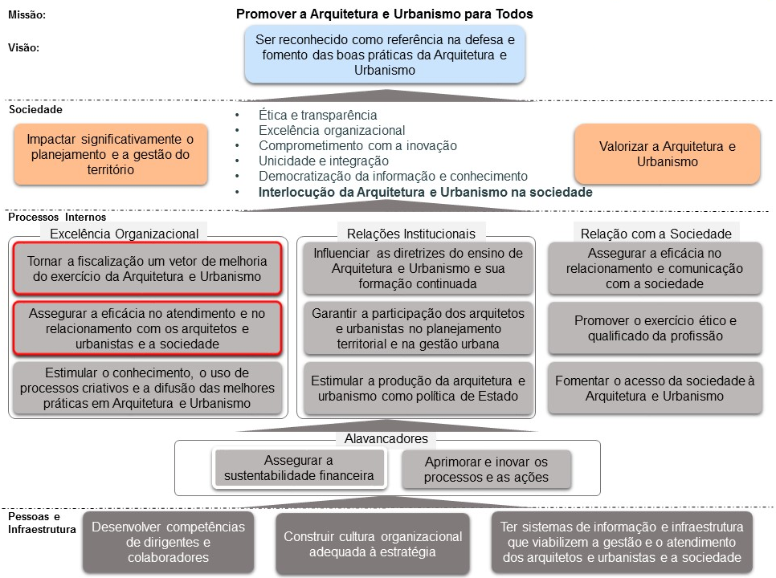
Serviços
1 - Produzir e disseminar conhecimentos de alta relevância para a Arquitetura e Urbanismo
2 - Identificar e disseminar soluções compartilhadas e boas práticas da Arquitetura e Urbanismo
3 – Interiorização do CAU
4 – Fomentar a Assistência Técnica em Habitação de Interesse Social
Plano Estratégico
1 - Produzir e disseminar conhecimentos de alta relevância para a Arquitetura e Urbanismo
Monitoramento e Avaliação
Objetivos Estratégicos
Gestão Estratégica
Visão Geral
Gerenciamento
Linhas de Ação
Serviços
Projetos Estratégicos
Memorial do CAU
Resultado 1
Resultado 2
Estimular estudos acadêmicos e tecnológicos relacionado à Arquitetura e Urbanismo, inclusive por meio de sistema de bolsas de incentivo acadêmico
Projeto 1
Memorial implantado até dezembro de 2018
Implantar Memorial de informação da Arquitetura e Urbanismos
Resultado “n”
Consolidar o observatório da Arquitetura e Urbanismo
Projeto 2
Projeto “n”

Slide 6
Serviços
1 - Produzir e disseminar conhecimentos de alta relevância para a Arquitetura e Urbanismo
2 - Identificar e disseminar soluções compartilhadas e boas práticas da Arquitetura e Urbanismo
3 – Interiorização do CAU
4 – Fomentar a Assistência Técnica em Habitação de Interesse Social
1 - Produzir e disseminar conhecimentos de alta relevância para a Arquitetura e Urbanismo
Plano Estratégico
Monitoramento e Avaliação
Objetivos Estratégicos
Gestão Estratégica
Visão Geral
Gerenciamento
Linhas de Ação
Serviços
Projetos Estratégicos
Memorial do CAU
Resultado 1
Resultado 2
Estimular estudos acadêmicos e tecnológicos relacionado à Arquitetura e Urbanismo, inclusive por meio de sistema de bolsas de incentivo acadêmico
Projeto 1
Memorial implantado até dezembro de 2018
Implantar Memorial de informação da Arquitetura e Urbanismos
Resultado “n”
Consolidar o observatório da Arquitetura e Urbanismo
Projeto 2
Projeto “n”

Slide 7
ETAPAS DE PLANEJAMENTO
Planejamento Estratégico 2023
Mapa Estratégico Orienta a Visão de longo Prazo
Planejamento Tático
Diretrizes para elaboração do Plano de Ação de Reprogramações Direciona a atuação no médio e curto prazos
Planejamento Operacional
Plano de Ação Sistematiza a estratégia em projetos e atividades

Slide 8
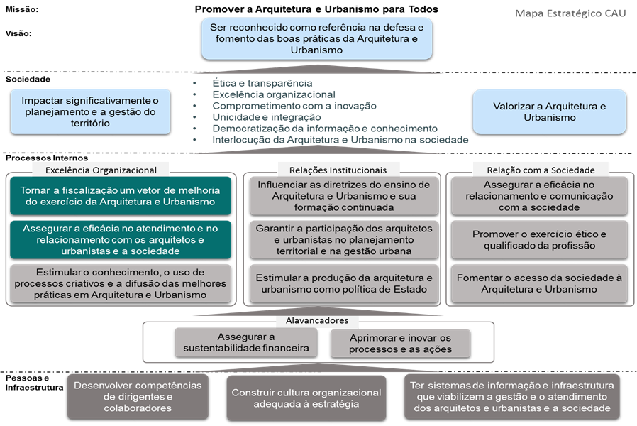

Slide 9
PLANO DE AÇÃO
CAU/BR 2018

Slide 10
CAU - PÚBLICO ALVO e ATIVIDADES PROFISSIONAIS – Projeção 2018
Arquitetos e urbanistas – 162.804
Empresas de arquitetura e urbanismo – 25.036
Atividades profissionais – RRT – 868.847
Arquitetos e urbanistas – presentes em 48,8% dos munícipios brasileiros
Empresas de arquitetura e urbanismo – em 32,2% dos munícipios brasileiros
Emissão de RRT – em 78,7% dos munícipios brasileiros
DISTRIBUIÇÃO NO PAÍS

Slide 11
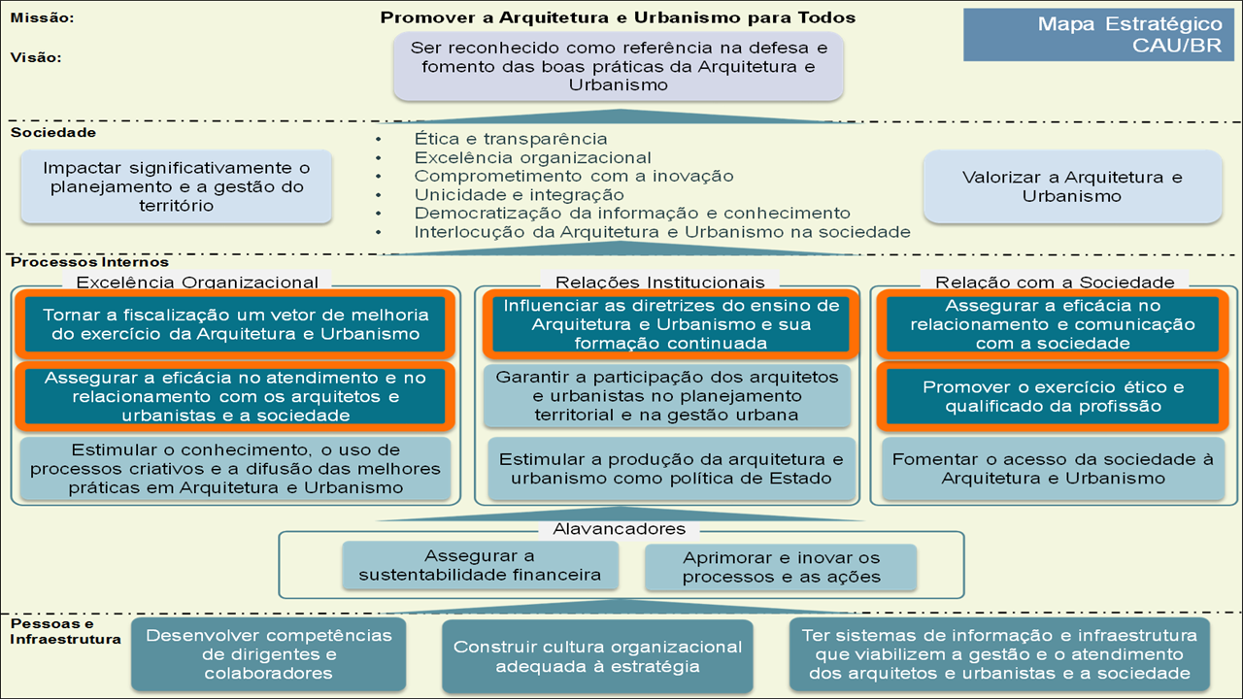

Slide 12
RESUMO DO PLANO DE AÇÃO CAU/BR – 2018
Contempla 69 iniciativas estratégicas e recursos no montante de R$ 58 milhões, direcionados a:
32 projetos* – recursos de R$ 18,8 milhões
37 atividades** – recursos de R$ 39,2 milhões
*Projetos – inclui a construção da sede do CAU/BR (R$ 12,28 milhões)
**Atividades – inclui o Centro de Serviços Compartilhados – CSC (R$ 16,83 milhões)

Slide 13
PLANO DE AÇÃO 2018 - DESTINAÇÕES ESTRATÉGICAS
Tornar a fiscalização um vetor de melhoria do exercício da Arquitetura e
Urbanismo
Assegurar a eficácia no atendimento e no relacionamento com os Arquitetos e Urbanistas e a Sociedade
Assegurar a eficácia no relacionamento e comunicação com a sociedade
Estimular o conhecimento, o uso de processos criativos e a difusão das melhores práticas em Arquitetura e Urbanismo – Patrocínios
21,9%
R$ 6,4 milhões / Qtde iniciativas: 6
26,4%
R$ 7,8 milhões / Qtde iniciativas: 5
7,2%
R$ 2,1milhões / Qtde iniciativas: 2
Não há destinação de recursos

Slide 14
PLANO DE AÇÃO 2018 - DESTINAÇÕES ESTRATÉGICAS
Objetivos Estratégicos Locais
Desenvolver competências de dirigentes e colaboradores
Assistência técnica em habitações de interesse social – ATHIS
Aplicações em pessoal (salários e encargos)
13,2 %
R$ 3,9 milhões / Qtde iniciativas: 10
2,1%
R$ 369,5 mil/ Qtde iniciativas: 8
2,0%
R$ 588 mil/ Qtde iniciativas: 1
35,2%
R$ 15,54 milhões

Slide 15
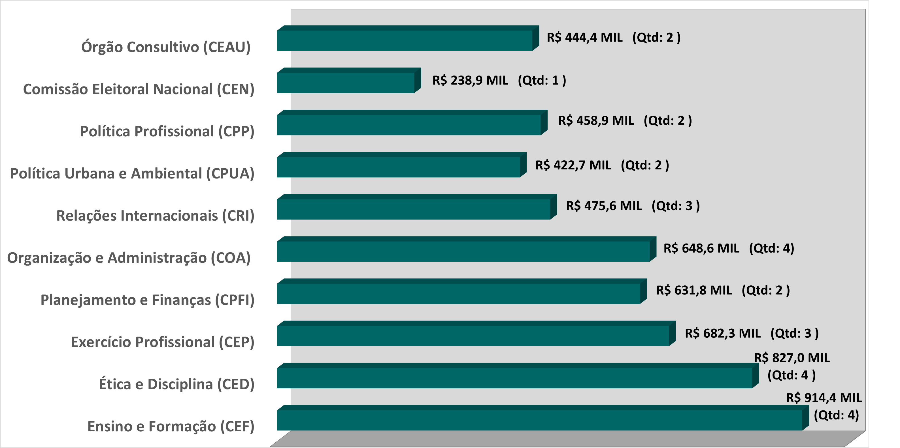
PLANO DE AÇÃO 2018: COMISSÕES E CEAU (Qde de Iniciativas Estratégicas e Recursos)

Slide 16
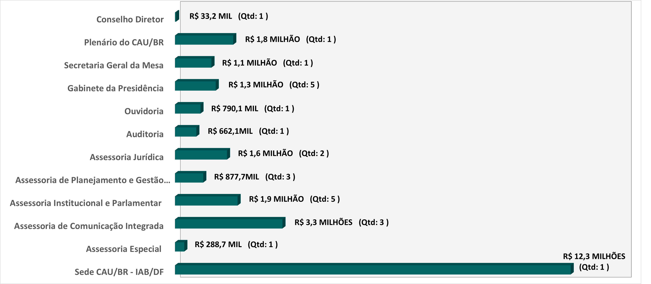
PLANO DE AÇÃO 2018: PRESIDÊNCIA (Qde de Iniciativas Estratégicas e Recursos)

Slide 17
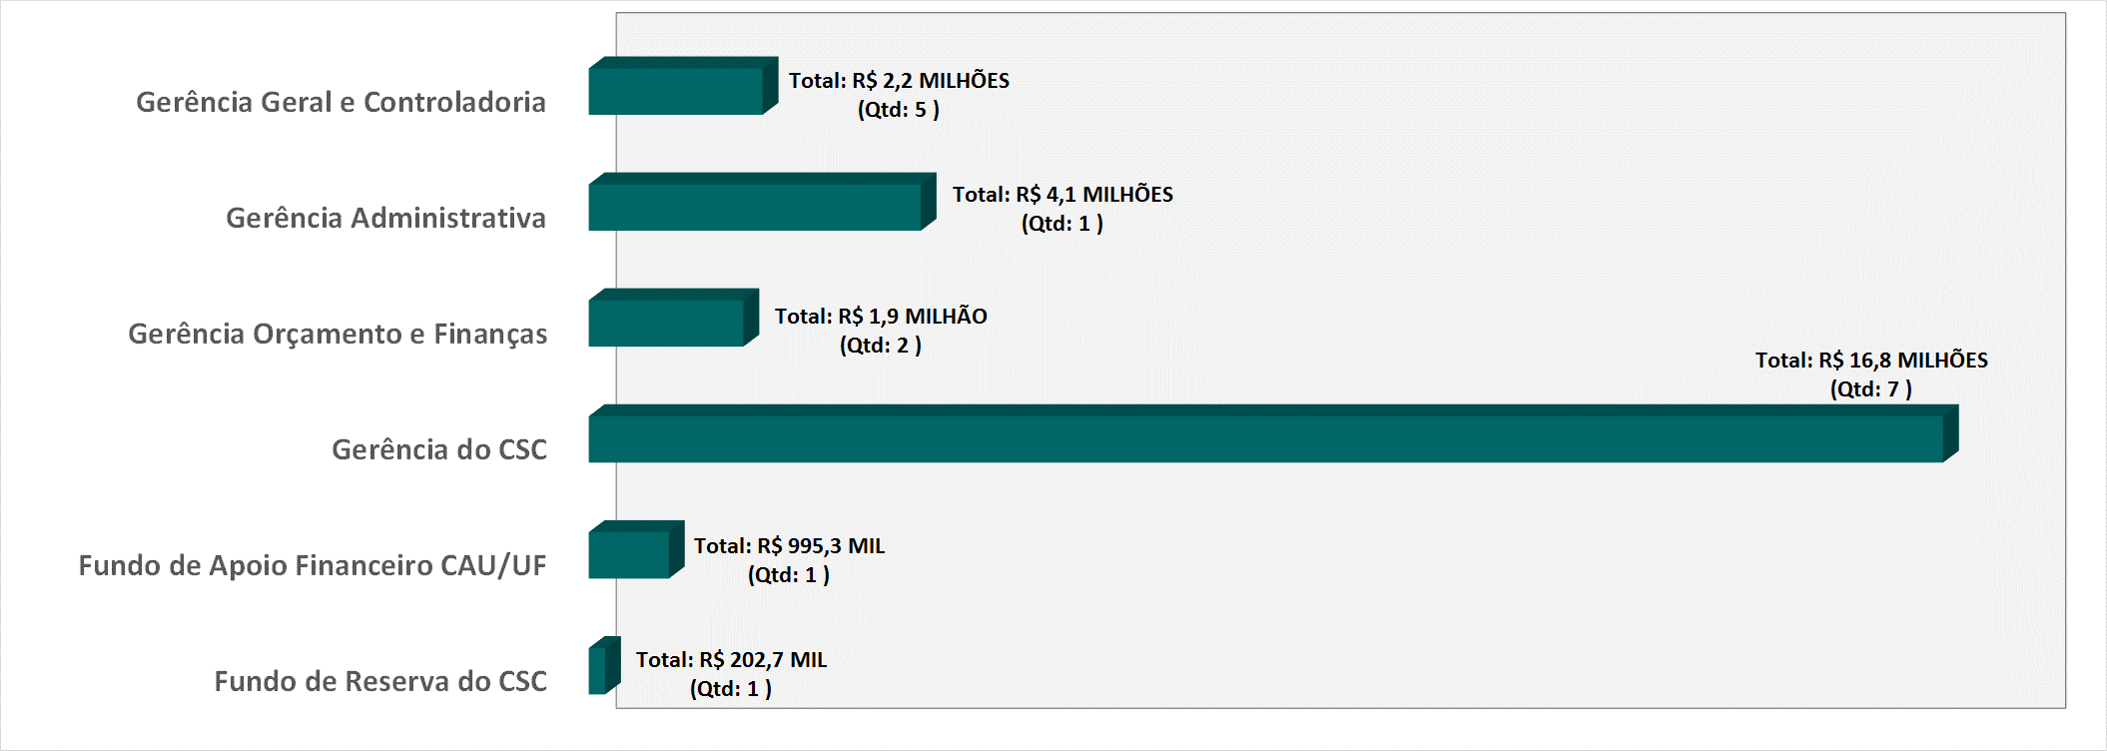
PLANO DE AÇÃO 2018: GERÊNCIA GERAL (Qde de Iniciativas Estratégicas e Recursos)

Slide 18
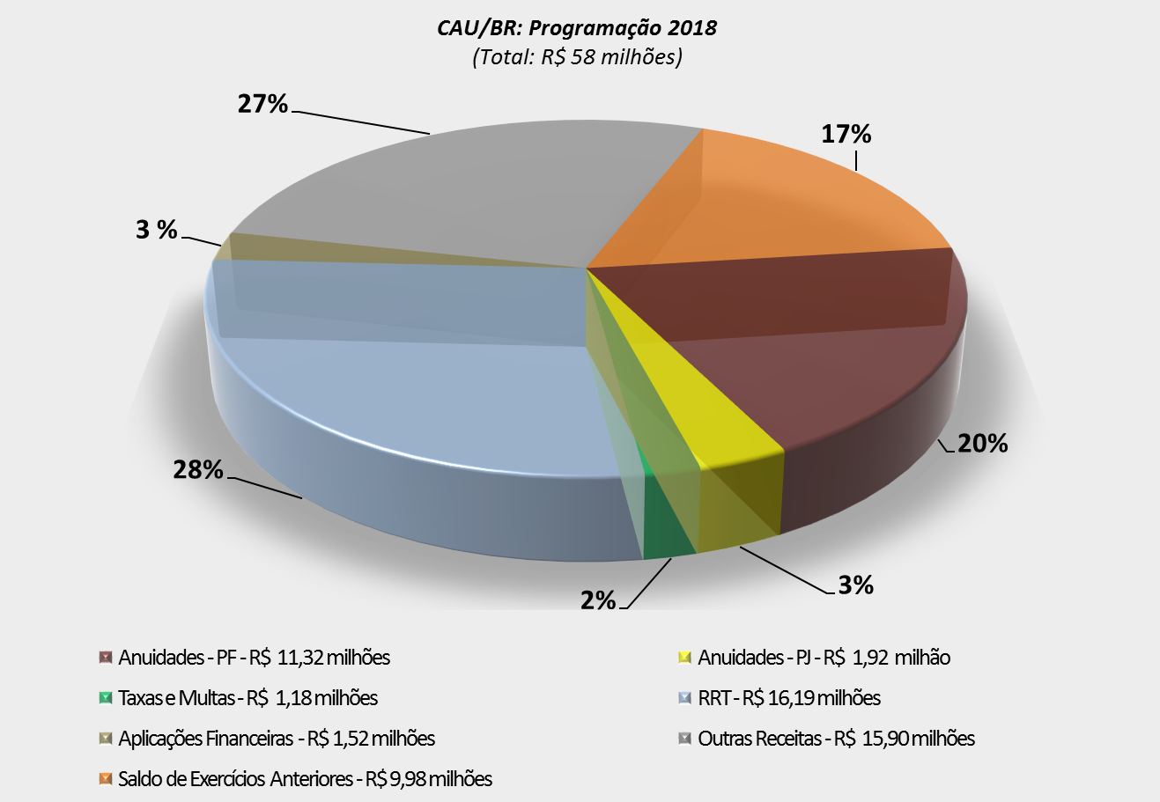
FONTES DE RECURSOS CAU/BR – TOTAL R$ 58 MILHÕES

Slide 19
CALENDÁRIO 2018 – PERÍODOS “MARCO” DE APROVAÇÃO PELO PLENÁRIO
Aprovação das Diretrizes para Elaboração da Reprogramação do Plano de Ação e Orçamento CAU 2018
Aprovação da Reprogramação do Plano de Ação e Orçamento do CAU
2018
Jun
Jul
Ago
Dez
2018
Aprovação das Diretrizes para Elaboração do Plano de Ação e Orçamento CAU 2019
Aprovação do Plano de Ação e Orçamento do CAU 2019

Slide 20
OBRIGADA!

